Slide 1
iPianos & iDrums
使用说明
——By织梦者队

Slide 2
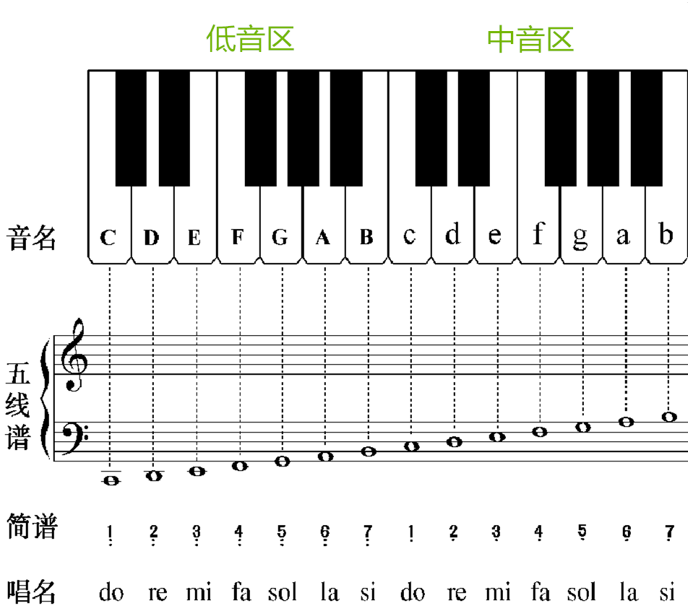
iPianos
About
me
PCB
电路板
封皮
开关按钮
复位按钮
耳机插孔
导电布
键盘
Read me：通电后按开关按钮开启iPianos，听到do,re,mi…si一连串的音符后说明系统正常工作，即可开始弹奏；否则按复位键重启。

Slide 3

About
me
iDrums
Read me: 模式①：通电后按开关按钮开启iDrums，听到do,re,mi…si一连串的音符后说明系统正常工作，即可开始用鼓棒演奏；模式②：通电后按开关按钮开启iDrums立即用手触摸踩镲，听到do,re,mi…si一连串的音符后松开手，再次听到同样的连串音符后即可用手代替鼓棒演奏。
吊镲
电路板
吊镲
高音通鼓
低音通鼓
踩镲
镣镲
底鼓
军鼓
落地通鼓

Slide 4
About
me
iDrums
Read me
隔空演奏：通电后按开关按钮开启iDrums，听到do,re,mi…si一连串的音符后说明系统正常工作，即可开始徒手隔空演奏。
吊镲
电路板
吊镲
踩镲
镣镲
底鼓
军鼓
落地通鼓

Slide 5

反馈邮箱：1094484926@qq.com

